Slide 1
Kanapé Tervező - Egyedi kanapék tervezése egyszerűen
Java alapú grafikus alkalmazás
Horváth Olivér, Horváth Csaba

Slide 2
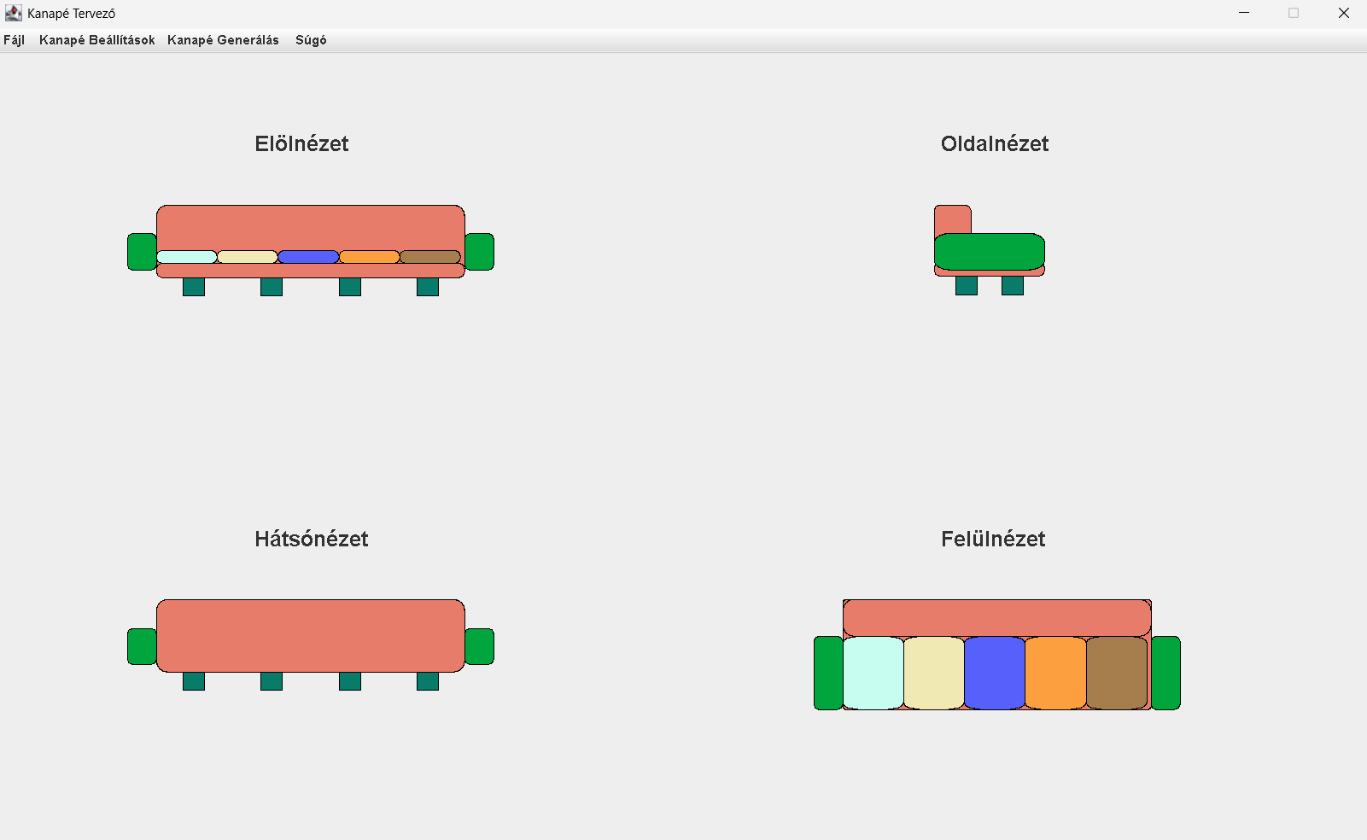
Az alkalmazás célja
Virtuális kanapétervező négy nézetből
Dinamikus, egyszerű felhasználó felület biztosítása
Valós időben látható változások

Slide 3
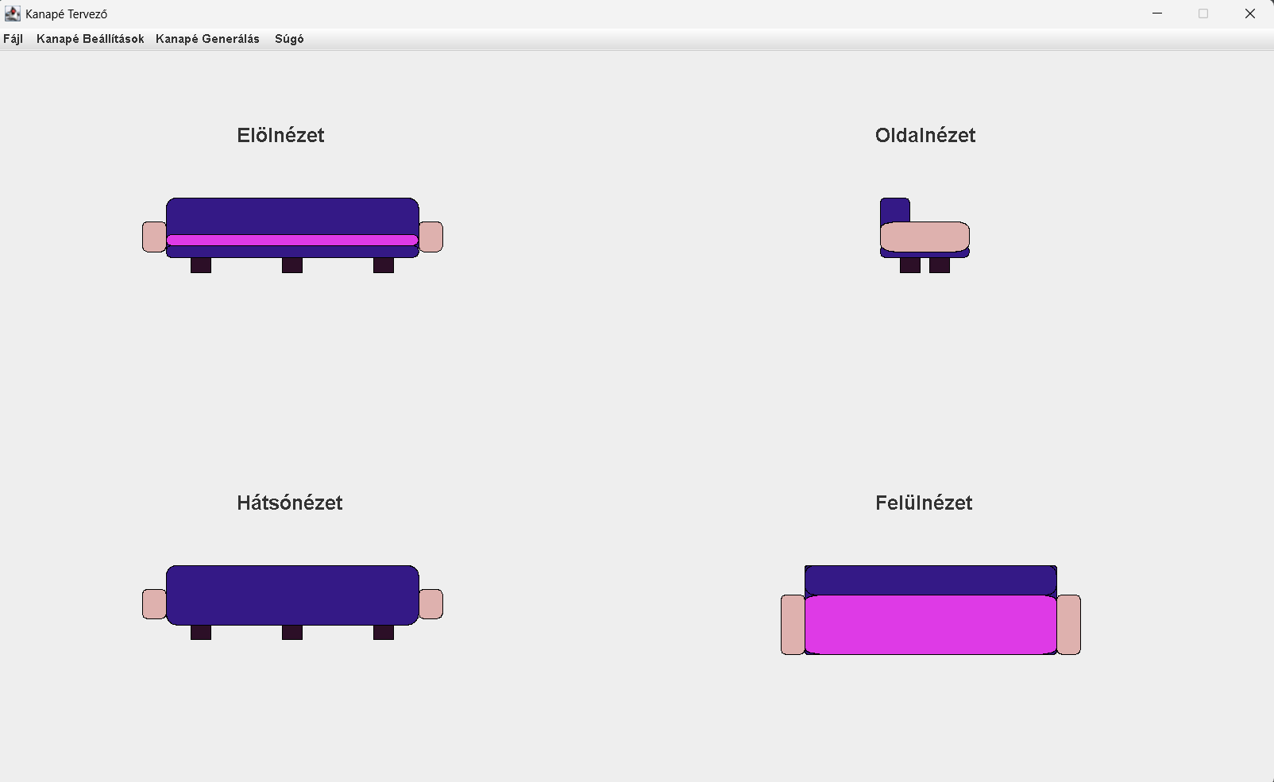
Főbb funkciók – Véletlenszerű generálás

Slide 4
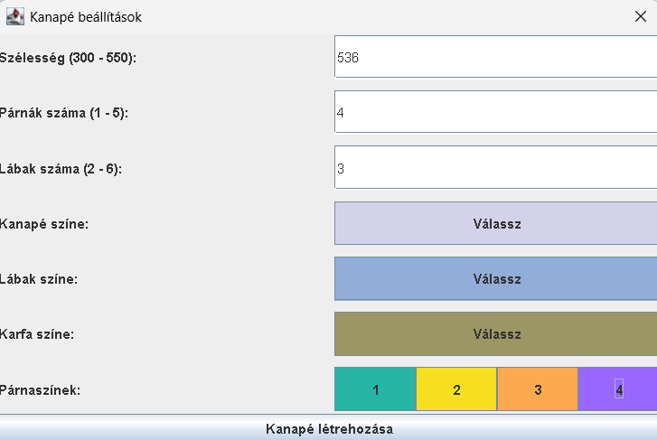
Főbb funkciók – Tetszőleges testre szabás

Slide 5
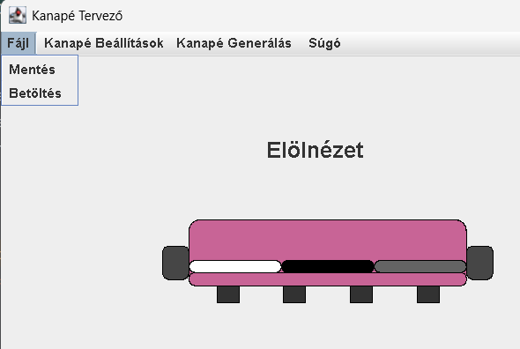
Kanapé mentése
Az elmentett kanapé fájl kiterjesztése .sofa
Az elmentett fájl szövegesen tárolja a kanapé paramétereit
(szélesség , párnaszám , kanapészínRed , kanapészínGreen , kanapészínBlue , lábszám , lábszínRed , lábszínGreen , lábszínBlue , karfaszínRed , karfaszínGreen , karfaszínBlue , parnaszin1Red , parnaszin1Green , parnaszin1Blue .....)

Slide 6
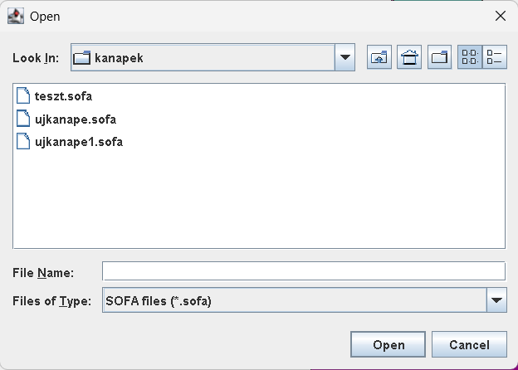
Kanapé betöltése

Slide 7
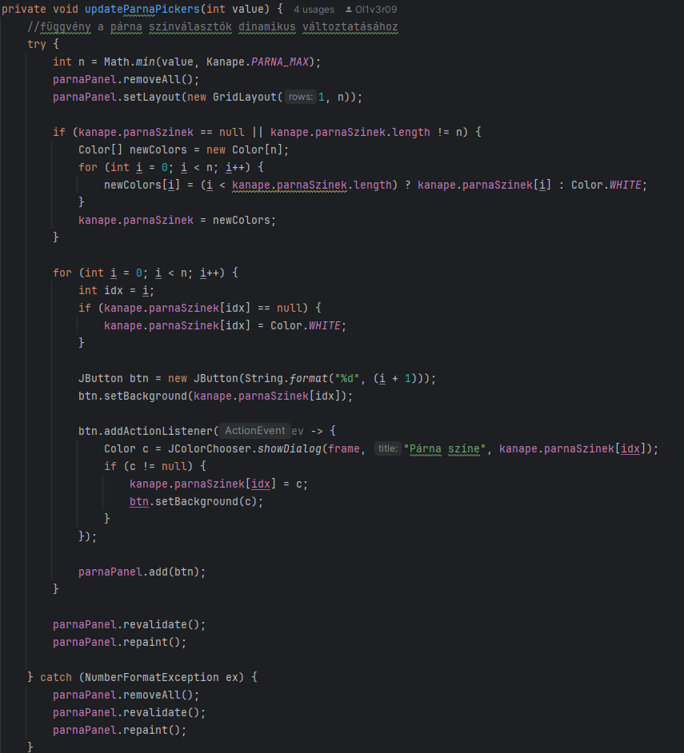
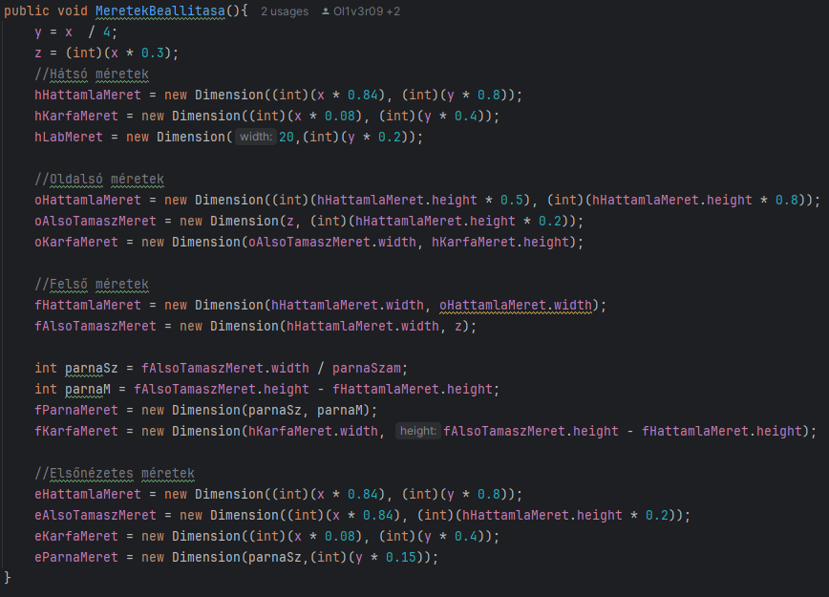
Fontosabb függvények

Slide 8
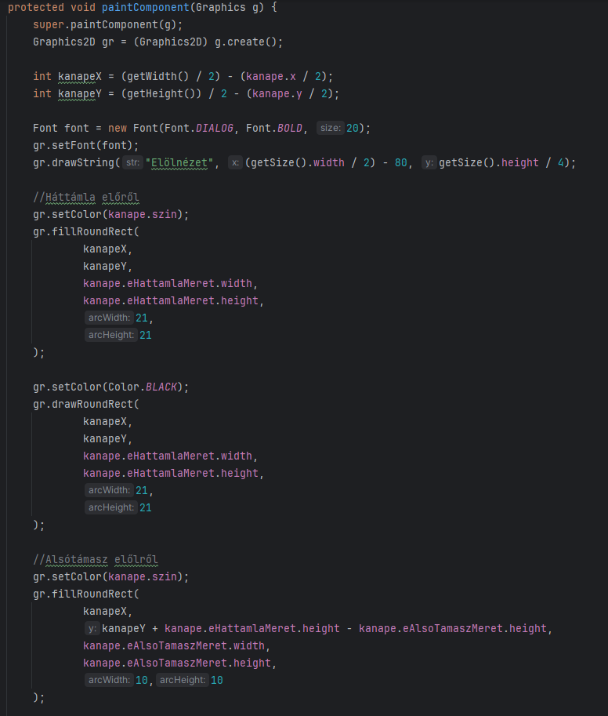
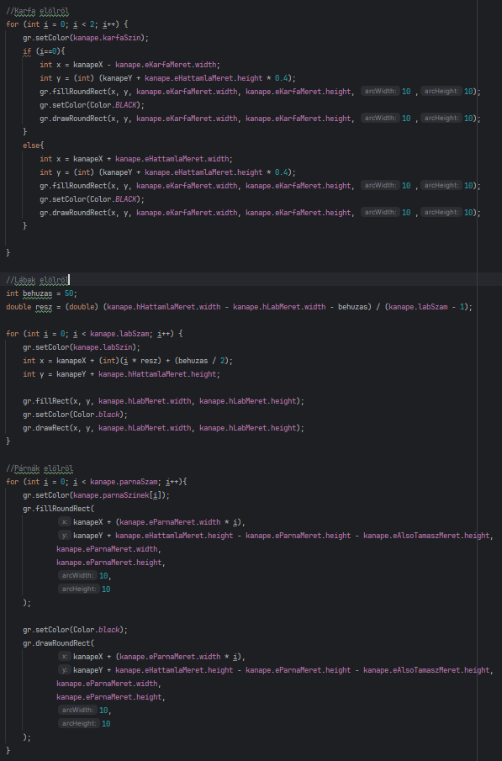
Fontosabb függvények

Slide 9
Köszönjük a figyelmet!

